Slide 1
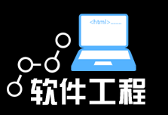

软件测试基础

Slide 2
软件测试目标
测试是程序的执行过程，目的在于发现错误
一个好的测试用例在于能发现至今未发现的错误
一个成功的测试是发现了至今未发现的错误的测试

Slide 3
软件测试的准则
所有测试都应该能追溯到用户需求。
应该远在测试开始之前就制定出测试计划 。
测试发现的错误中的80％很可能是由程序中20％的模块造成的。
应该从“小规模”测试开始，逐步进行“大规模”测试。
穷举测试是不可能的。
为达到最佳的测试效果，应该由独立的第三方从事测试工作。

Slide 4
软件测试方法
测试方法分为黑盒测试和白盒测试两类。
如果已经知道了产品应该具有的功能，可以通过测试检验是否每个功能都能正常使用。
如果已经知道了产品的内部工作过程，可以通过测试 来检验产品内部动作是否按照规格说明书的规定正常进行。

Slide 5
软件测试方法：黑盒测试
黑盒测试：把测试对象看作一个黑盒子，测试人员完全不考虑程序内部的逻辑结构和内部特性，只依据程序的需求规格说明书，检查程序的功能是否符合它的功能说明。
黑盒测试又叫做功能测试或数据驱动测试。

Slide 6
软件测试方法：黑盒测试
黑盒测试方法是在程序接口上进行测试：
是否有不正确或遗漏了的功能？
在接口上输入能否正确地接受？能否输出正确的结果？
是否有数据结构错误或外部信息(例如数据文件)访问错误？
性能上是否能够满足要求？
是否有初始化或终止性错误？

Slide 7
软件测试方法：黑盒测试
黑盒测试不可能用所有可能的输入输出条件来确定测试数据：
假设一个程序P有输入量X和Y及输出量Z，在字长为32位的计算机上运行。若X、Y都取整数，按黑盒方法进行穷举测试：
可能采用的测试数据组数为：
2³² ×2³²＝2⁶⁴
如果测试一组数据需要1毫秒，一年工作365 ×24小时，完成所有测试需5亿年。
X
P
Z
Y

Slide 8
软件测试方法：白盒测试
白盒测试：把测试对象看作一个透明盒子，它允许测试人员利用程序内部的逻辑结构及有关信息，设计或选择测试用例，对程序的所有逻辑路径进行测试。
白盒测试又称为结构测试、玻璃盒测试、或逻辑驱动测试。

Slide 9
软件测试方法：白盒测试
使用白盒测试方法进行如下的检查：
对程序模块的所有独立的执行路径至少测试一次；
对所有的逻辑判定，取“真”与取“假”的两种情况都至少测试一次；
在循环的边界和运行界限内执行循环体；
测试内部数据结构的有效性等；
“错误潜伏在角落里，聚集在边界上”

Slide 10
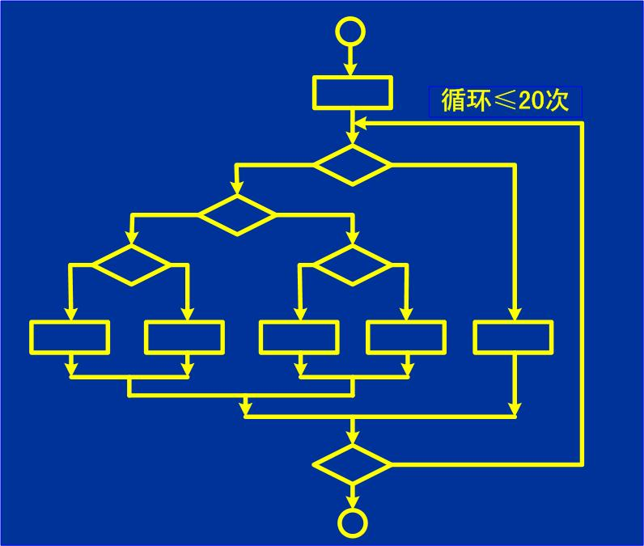
软件测试方法：白盒测试
包含的不同执行路径数达5²⁰条，对每一条路径进行测试需要1毫秒，假定一年工作365×24小时，要想把所有路径测试完，需3170年。

Slide 11
软件测试步骤
模块测试（单元测试）：
把每个模块作为一个单独的实体进行测试，发现的往往是编码和详细设计的错误。
子系统测试（集成测试）：
把经过单元测试的模块放在一起形成一个子系统进行测试，着重测试模块的接口。
系统测试（集成测试）：
把经过测试的子系统装配成一个完整的系统进行测试。发现的往往是软件设计中的错误，也可能发现需求说明中的错误。

Slide 12
软件测试步骤
验收测试（确认测试）：
把软件系统作为单一的实体进行测试，用户积极参与，主要使用实际数据。
目的是验证系统确实能够满足用户的需要。
发现的往往是系统需求说明书中的错误。

Slide 13
软件测试步骤
平行运行：
是同时运行新开发出来的系统和将被它取代的旧系统，以便比较新旧两个系统的处理结果：
可以在准生产环境中运行新系统而又不冒风险；
用户能有一段熟悉新系统的时间；
可以验证用户指南和使用手册之类的文档；
能够以准生产模式对新系统进行全负荷测试，可以用测试结果验证性能指标。

Slide 14
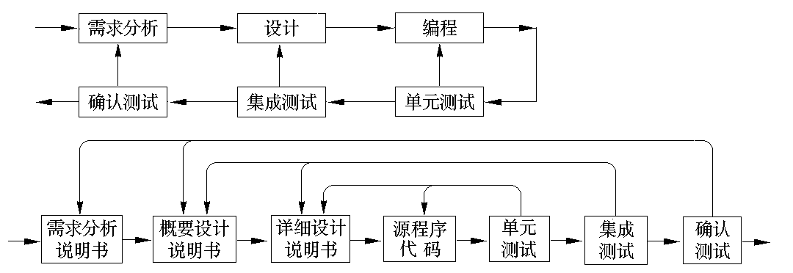
软件测试与开发过程的关系

Slide 15
测试阶段的信息流程
需求说明书
设计说明书
源程序
软件配置
测试
测试结果
评价
错误
排错
预期结果
测试配置
错误率数据
可靠性
模型
可靠性预测
测试计划
测试方案

Slide 16
测试阶段的信息流程
软件配置：软件需求规格说明、软件设计规格说明、源代码等；
测试配置：测试计划、测试方案等；
测试结果分析：比较实测结果与预期结果，评价错误是否发生。
排错(调试)：对已经发现的错误进行错误定位和确定出错性质，并改正这些错误，同时修改相关的文档。

Slide 17
测试阶段的信息流程
收集和分析测试结果数据，对软件建立可靠性模型。
利用可靠性分析，评价软件质量：
软件的质量和可靠性达到可以接受的程度；
所做的测试不足以发现严重的错误；
如果测试发现不了错误，则是测试配置不够细致充分，错误仍然潜伏在软件中。

